Slide 1
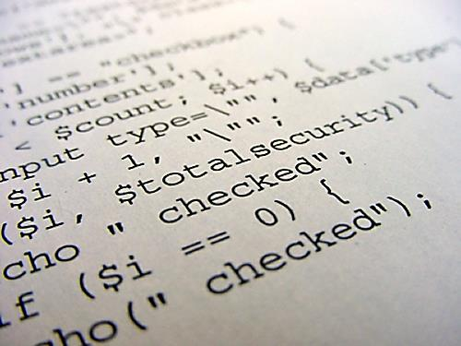
توسعه امن نرم‌افزار
بسمه‌تعالی

Slide 2
عناوین
مرور تکـ صفحه‌ای جلسه قبلـ
مباحثــ تــسـت نــفـــوذ
معرفـی تست نفــوذ
مراحلـ تست استاندارد
ابزارهایـــ تستـــ
نــتیجه‌گــــیریـ

Slide 3
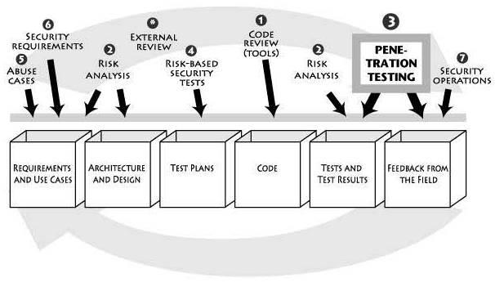
تست نفوذ
هرگزپختن املت بدون شکستن تخم‌مرغ‌ها ممکن نیست

Slide 4
تعریف
تست نفوذ چیست؟
رویه ارزیابی امنیت برنامه از طریق شبیه‌سازی حملات از طرف حمله‌کنندگان بیرونی یا درونی (با سطوح دسترسی متفاوت انتسابی یا اکتسابی آنان)*
به تعریف توجه کنید! بیشتر منابع موجود در زمینه تست نفوذ، تنها به جنبه‌های امنیت شبکه‌ای و تست برنامه‌های تحت وب توجه می‌کنند.
*http://www.isaca.org/Pages/Glossary.aspx?tid=651&char=P

Slide 5
تفاوت تست نفوذ با تست کارکردی برنامه
تست کارکردی معمولا به دنبال ویژگی‌های عملکرد صحیح برنامه بر اساس کارکردهای تعیین شده است
ولی، امنیت نرم‌افزار یک یا چند کارکرد یا ویژگی نیست
حتی اگر در برنامه کارکردهای امنیتی مثل رمزنگاری و ... داشته باشیم<<<< اغلب آسیب‌پذیری‌ها مستقیما به این کارکرد‌ها مربوط نیستند<<< به سوء استفاده حمله‌کننده از کارکردها باز می‌گردند.
تست کارکردی<<<< تست مثبت‌ها (وجود کارکردها)
تست نفوذ <<<< تست منفی‌ها (عدم وجود حفره‌هایی که الزاما در کارکرد خاصی نمی گنجند)

Slide 6
در هر زمینه‌ای تست منفی‌ها چالش بزرگ‌تری از تست مثبت هاست
چند تست لازم است تا بتوان گفت که این سیستم به حد کافی تحت حمله امن است؟!
اگر تست منفی‌ها هیچ خطایی را نشان دهد تنها به معنای نبود خطا تحت یک تست خاص است و به هیچ وجه به معنای نبود کلی خطا نیست

Slide 7
آسیب‌پذیری‌های هدف
تولد آسیب‌پذیری در 3 مرحله کلی حیات نرم‌افزار :
تعریف ویژگی‌ها و طراحی
کشف عیوب طراحی دشوار بوده و در جلسه گذشته و آینده بدان پرداخته شده و می‌شود
توسعه
به دلیل پیاده‌سازی نادرست و یا نامطلوب رخ داده است
به‌کارگیری در محیط عملیاتی
به دلیل تنظیمات پیش‌فرض و یا مستندسازی نادرست برای به کارگیری امن نرم‌افزار رخ داده است .

Slide 8
تست نفوذ نیازمند هر دو کلاه :
کلاه سفید برای اطمینان از عملکرد درست کارکردهای امنیتی برنامه
کلاه سیاه برای اطمینان از عدم نفوذ حمله‌کننده به کل برنامه یا سیستم

Slide 9
وضعیت فعلی
در توسعه‌های فعلی نرم‌افزار به ندرت نیازمندی‌های امنیتی، سناریو‌های سوء کاربرد، دانش ریسک‌های امنیتی و نیز الگوهای حملات در طراحی مورد توجه قرار می گیرد.
تست نیز همین وضعیت را دارد.
در نتیجه :
یافته‌های امنیتی قائم به شخص بوده و در میان تیم‌های مختلف و در طول زمان قابل تکرار نیستند...
با این وضع در عمل تست نفوذ تنها بخش کوچکی از ریسک‌های امنیتی موجود را می یابد.
نتیجه نهایی<<< القای امنیت دروغین به نرم‌افزارهایی که امنیت نداشته اند....

Slide 10
مراحل تست نفوذ
اقدامات پیش از درگیری اولیه
جمع‌آوری اطلاعات
مد‌سازی تهدید
تحلیل آسیب‌پذیری
اکسپلویت نمودن آسیب پذیری
انجام عملیات بعد از اکسپلویت
گزارش‌دهی
بر اساس استاندارد PTES
Penetration Testing Execution Standard

Slide 11
اقدامات پیش از درگیری
فراهم سازی ابزارهای عمومی نفوذ
ابزارهای خاص بسته به نوع و عمق نفوذ
در بخش بعد به تفصیل به ابزارها خواهیم پرداخت

Slide 12
جمع‌آوری اطلاعات
یک حمله‌کننده به چه اطلاعاتی نیاز دارد و آن‌ها را از چه منابعی خواهد یافت؟
مکان‌یابی فیزیکی
مکان‌یابی مراکز داده
جمع‌آوری اطلاعات درباره کارکنان سازمان از منابع ‌باز
ایمیل‌ها و ارتباطات درون‌سازمانی
اسکن پورت‌های باز
اطلاعات DNS
شنود فیزیکی بی‌سیم و با سیم در جست‌وجوی کلید‌ها و ..
جست‌وجوی اطلاعات SNMP
VoIP mapping
شناسایی سیستم‌ها، سیستم عامل‌ها، نسخه برنامه‌های کاربردی و سرور‌ها
انبوه ابزارهای غیرقابل باور در
هر حوزه!
قابل بحث در Mailing list درس در صورت تمایل به اطلاعات بیشتر

Slide 13
تحلیل آسیب‌پذیری
تست آسیب‌پذیری
فعالانه :‌ سریع‌تر و مطمئن‌تر اما با ریسک بیشتر باقی گذاشتن نشانه
ابزارهای پویش آسیب‌پذیری و Fuzzing
منفعلانه: ریسک و نتیجه کمتر
ابزارهای شناسایی نوع سیستم مثل P0f، ابزارهای ثبت ترافیک مثل Wireshark
تایید آسیب‌پذیری
پیداکردن کد یا منابع لازم و تایید انجام‌پذیری اکسپلویت
تعیین راه‌های حمله
تهیه درخت حمله
شناسایی مکانیزم‌های حفاظتی (در سطح شبکه و سیستم)

Slide 14
گزارش‌دهی
گزارش در سطح مدیران اجرایی
اثرات تجاری
به همراه گزارش اولویت‌دهی ریسک
گزارش فنی
شناسایی موارد سیستماتیک و تحلیل فنی ریشه آسیب پذیری
یافته‌های فنی
توضیحات
صفحه تصویرها(Screenshot)!
ارسال و دریافت‌های صورت گرفته
مثال‌هایی برای اثبات مفهموم (PoC)
نتایج قابل تکرار
موارد آزمون
ماشه‌های خطا
قابلیت‌های رصد و پاسخگویی به واقعه (Incident Response)
اطلاعات جمع آوری شده
تحلیل آْسیب‌پذیری و اکسپلویت‌ها
معیارهای تست نفوذ
اثرات باقی‌مانده
موارد متداول
متدولوژی
اهداف
حوزه
خلاصه یافته‌ها
پیوستی از اولویت‌بندی ریسک

Slide 15
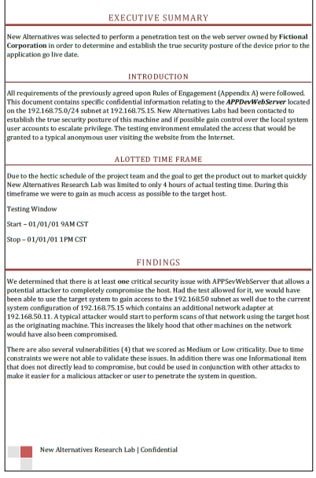
یک فرمت نمونه گزارش‌دهی(خلاصه‌گزارش)
نیاز به خلاصه برای مدیران اجرایی که احتمالا قدم به قدم اعمال تست برایشان چندان جالب توجه نیست
مهم‌ترین بخش گزارش که باید به دقت نگاشته شود
یادآوری محرمانگی و حفظ مسائل حریم خصوصی (در متن گزارش اصلی نیز بایست اشاره شود)
لوگوی سازمان تست‌کننده

Slide 16
انجام عملیات بعد از اکسپلویت
اقداماتی که بعد از اکسپلویت بایست انجام شود
جمع آوری اطلاعات احتمالی مورد نیاز (فایل‌ها، پیکربندی‌ها و ...)
پاک کردن اطلاعات ممیزی(log)
غیر فعال کردن نرم‌افزار‌های حفاظتی
جمع‌آوری درهم شده (hash) کلمات عبور یا خود آنها
اجرای برنامه‌های مورد نظر
...

Slide 17
مرور ابزارها ی تست نفوذ
هدف از این بخش تنها آشنایی با رویکرد‌های مختلف موجود در ابزارهاست و نه آموزش نحوه کارکرد آن‌ها

Slide 18
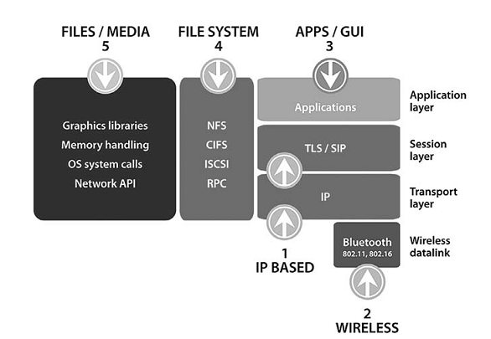
کیفیت ابزارهای استفاده شده در تست نفوذ تا حد زیادی می تواند کیفیت تست را هم تحت تاثیر قرار دهد.
وجود ابزار برای مراحل مختلف و انواع تست علیه حملات گوناگون
هرچند در اکثر منابع<<< معرفی ابزارهای تست نرم‌افزار تحت وب
محل بروز حملات مختلف علیه سیستم نرم‌افزاری

Slide 19
فوائد استفاده از ابزار:
خودکار کردن اکثر رویه‌های مورد نیاز در تست
تولید خروجی قابل استفاده برای محاسبه معیارهای کنترلی
توجه! ابزار هیچ‌گاه جایگزین مرور یک تحلیل‌گر امنیتی ماهر نمی شود.
مخصوصا اینکه ابزارهای موجود ذاتا به سطح طراحی قابل اعمال نیستند.

Slide 20
ابزار‌های تست برنامه تحت وب
غالبا نام این ابزارها را به عنوان ابزار تست نفوذ خواهید شنید<<<لازمـــ ولی ناکافـــی
ابزار های شناسایی شبکه به صورت برون خط و ابزارهای نگاشت توپولوژی شبکه
ابزارهای پویش آسیب‌پذیری acunetix
ابزارهای اخذ ترافیک وب مثل ieinspector
رویکرد Continuous Dynamic Application Security Testing محصول Cenzic برای تست Cloud, Mobile و برنامه‌های تحت وب

Slide 21
ابزارهای تست نفوذ نرم‌افزار
ابزارهای تزریق خطا
دیباگر ها، دیس‌اسمبلر‌ها و دیکامپایلر‌
ابزارهای بررسی فراخوانی‌ها و Dll ها مثل DLLSPY
ابزارهای بررسی پیمانه ها و وابستگی‌های مابین مثل dependencywalker
Fuzzing

Slide 22
مکانیزم‌ تزریق خطا
تزریق کد به برنامه یا پیمانه‌های محیطی در جست‌و‌جو برای یافتن خطاهای مربوط به کد اداره خطا (که در انواع دیگر تست ممکن است یافته نشوند).
انتقال برنامه به حالات تعریف نشده یا اداره نشده (آیا برنامه همه خطاهای احتمالی را اداره می‌کند؟)
دارای انواعی کلی‌تر(در مباحث تحمل‌پذیری خطا) :
تزریق خطای سخت‌افزار
تزریق خطای نرم‌افزار
زمان کامپایل
زمان اجرا
تزریق خطای پروتکل
تزریق خطای نرم‌افزاری قابل انجام در محیط‌های کاملا مجازی شده تا محیط عادی برنامه

Slide 23
Holodeck
یک ابزار تزریق خطای قوی
استفاده در توسعه ‌دهندگان سرشناسی چون Adobe, McAfee و مایکروسافت
محیط شبیه‌سازی شده برای تست
شبیه‌سازی شکست در فراخوانی‌ سیستم‌عامل ( برای شبیه‌سازی شرایطی مثل در حال استفاده بودن فایل انحصارا قابل دسترسی، پر بودن حافظه، یا پایین بودن شبکه و ... )
امکان تعریف خطاهای خاص توسط توسعه‌دهنده
دارای دیباگر تجمیعی برای اشکال‌یابی همزمان
و ....

Slide 24
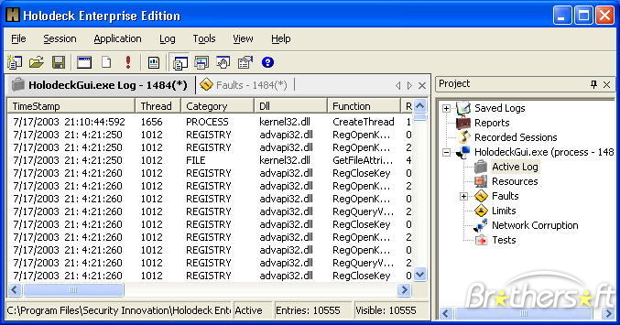
شمای محیط Holodeck

Slide 25
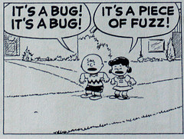
مکانیزم fuzzing
مکانیزم کشف آسیب‌پذیری‌های نرم‌افزار با فراهم کردن ورودی‌های غیر منتظره و رصد عکس‌العمل برنامه
تصویر از blog.rootshell.be

Slide 26
دسته‌بندی کلی fuzzerها
فازر‌های ایستا و قالب-مبنا:‌ اینگونه فازر‌ها تنها پروتکل‌های شامل درخواست و پاسخ و یا فایل فرمت های ثابتی را تست می‌کنند . هیچ ویژگی پویایی در آن‌‌ها نیست و نیز هیچ آگاهی از پروتکل مورد تست ندارند.
فازرهای بلوک‌-مبنا : این فازر‌ها ساختار پایه برای یک پروتکل درخواست و پاسخ را پیاده‌سازی کرده اند و می‌توانند کارکرد‌های پویای ثابتی مثل محاسبه CHECKSUM و .. داشته باشند.
فازر‌های تکاملی یا نسل پویای فازر‌ها:‌ این‌ها الزاما پروتکل یا فایل فرمت مورد تست را نمی ‌فهمند اما بر اساس بازخورد از سیستم آن را یاد‌ می‌گیرند
فازر‌های مدل-مبنا یا شبیه‌ساز: این فازر‌ها با پیاده سازی همه پروتکل یا مدلی از آن و یا شبیه‌سازی آن نه تنها ساختار پیام‌ها را fuzz می کنند بلکه توسط آن‌ها پیام‌های غیر منتظره نیز در ترتیب پیام‌ها قابل تولید خواهد بود .

Slide 27
ابزارهای fuzzing
ابزارهای fuzzing به صورت محلی
مثل iFuzz برای تشخیصformat string و سرریز در برنامه‌های سیستم محلی و یا رفتار در برابر بازگرداندن متغیرهای محیطی نادرست
فازر‌های فایل فرمت که انواع فایل‌های مشکل‌دار را برای برنامه‌هایی با وروی فایل تولید می‌کنند.
ابزارهای fuzzing از راه دور
فازر‌های تشخیص آسیب‌پذیری‌ها در پروتکل‌های شبکه همچون ابزارهای فریم کاری SPRIKE
فازر‌های برنامه‌های تحت وب مثل web Scarab متعلق به owasp
فازر‌های مرورگر
ابزارهای fuzzing درون حافظه

Slide 28
محدودیت‌های تست نفوذ
با اینکه تست نفوذ از جمله متداول‌ترین مراحل توسعه امن نرم‌افزار است اما :
توسط افراد امنیتی بر تیم نرم‌افزار اعمال می‌شود<<< همه تیم عصبانی هستند!
رویکرد از بیرون به درون <<<<دید لازم ولی ناکافی
تلاش خیلی ناچیز-خیلی دیر برای پیگیری مشکلات امنیتی در پایان چرخه توسعه!
رفع مشکلات در این برهه هزینه‌بر است<<< اغلب بجای درمان تنها پانسمان می‌شوند!
اغلب اقدامات در نتیجه تست نفوذ ذاتا واکنشی و منفعلانه هستند.
در عمل تست نفوذ استاندارد مورد قبولی که در حال استفاده باشد ندارد!

Slide 29
جمع‌بندی
تست نفوذ نرم‌افزار بایست تمرکز بر سطح سیستم داشته باشد و ویژگی‌های سیستم‌های نرم‌افزاری تجمیعی را نیز در نظر بگیرد.
دانش ریسک‌های نرم‌افزاری، نیازمندی اصلی تست نفوذ
بیشتر مشکلات تست نفوذ به دلیل درس نگرفتن از تجربیات گذشته و باقی نماندن آن‌ها در سازمان است.
تست نفوذ یک بار انجام نمی‌شود، تست‌های پشت سر‌هم می‌توانند نقص‌های به ترتیب جزئی‌تری را افشا سازند .
از تست نفوذ به عنوان « آخرین چک» استفاده کنید نه اولین ژست امنیتی فرآیند توسعه!

Slide 30
منابعــ
Allen, Lee. Advanced Penetration Testing for Highly-Secured Environments. Packt Pub Limited, 2012.
Takanen, Ari, Jared D. Demott, and Charles Miller. Fuzzing for software security testing and quality assurance. Artech House on Demand, 2008.
Sutton, Michael, Adam Greene, and Pedram Amini. Fuzzing: Brute force vulnerability discovery. Addison-Wesley Professional, 2007.
McGraw, Gary. Software security: building security in. Vol. 1. Addison-Wesley Professional, 2006.

Slide 31
پایان

